Slide 1
Cvičení 5 - suburbanizace
Ze0132 Geografie obyvatelstva a sídel

Slide 2
Urbanizace
Změna sociálně-prostorových forem společnosti v důsledku společenské modernizace
Důsledek – koncentrace obyvatelstva do městských sídel a růst měst
Spojována s etapou industrializace
Urbanizace:
  Ekonomická – zvyšuje se počet osob pracujících mimo zemědělství
  Demografická – zvyšování podílu městského obyvatelstva
  Prostorová – změny vzhledu a hmotného uspořádání sídel
  Sociální – osvojení městského způsobu života, šíření městských hodnot a postojů

Slide 3
Suburbanizace
Fáze související s vývojem společnosti v (post)industriálním období
  Zvyšuje se životní úroveň, rozvoj automobilového průmyslu a motorizace obyvatel umožňuje odloučení místa bydliště od místa pracoviště
  Obyvatelé mají větší tendenci neusazovat se v centrech měst, ale v jeho zázemí v příhodných lokalitách s kvalitním životním prostředím
  Ekonomickými a společenskými aktivitami zůstávají spjati s městem (dojíždí do něj za prací, kulturou, realizují v něm kontakty apod.)
  Centra velkých měst tak postupně ztrácejí obytnou funkci ve prospěch funkce administrativní
  Zázemí velkých měst rostou rychleji, než města samotná (často dokonce dochází k poklesu počtu obyvatel ve velkých městech)

Slide 4
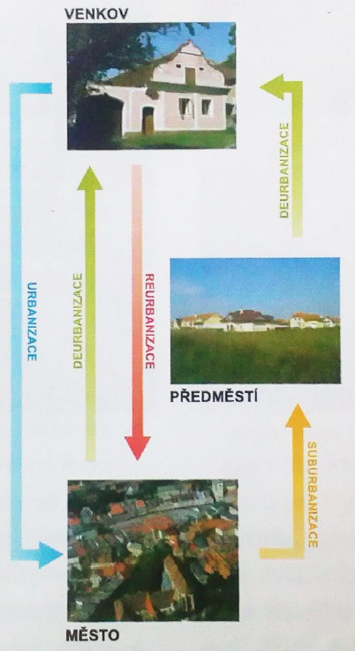

Slide 6
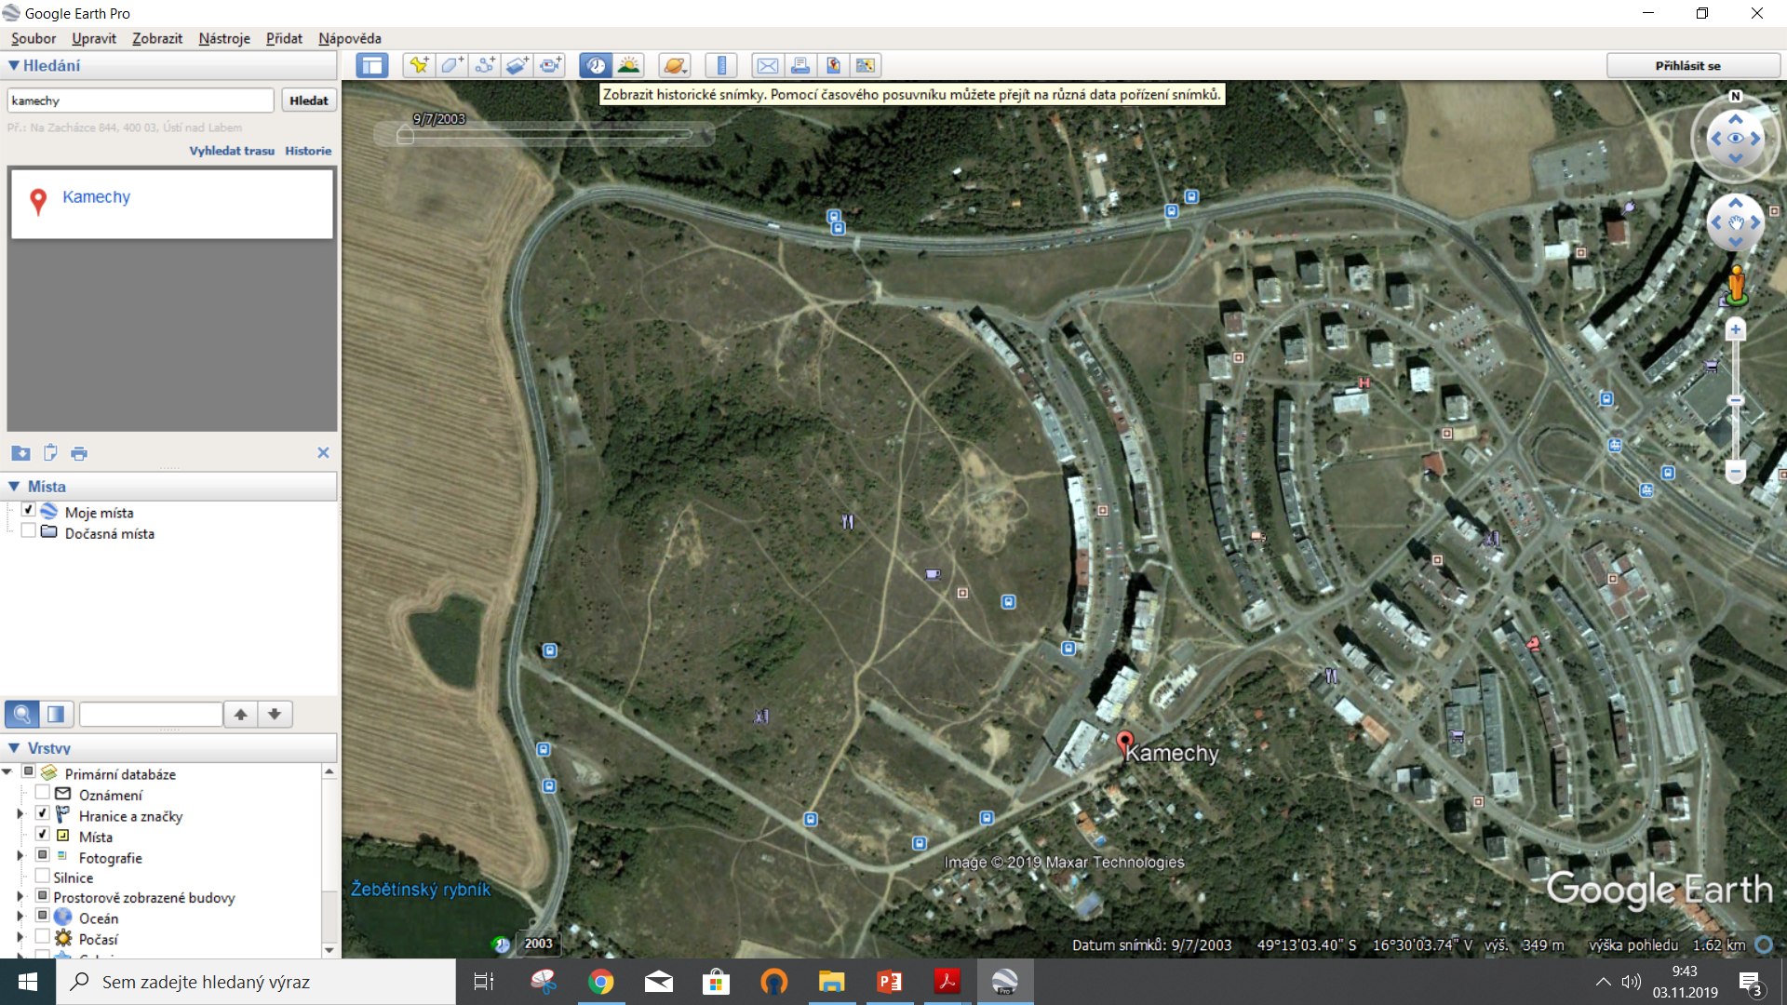
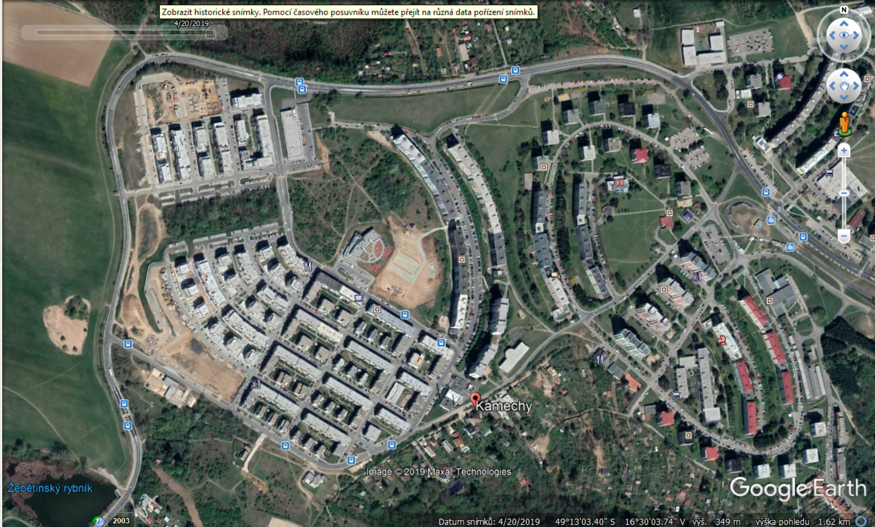

Slide 7
Moravany u Brna, stav 2003, 2015

Slide 8
Zadání cvičení
Nastudujte si níže uvedené články. Vyberte 2 letecké snímky téhož území (zvolte území v Evropě, v okolí libovolné města začínající na počáteční písmeno vašeho jména, s populační velikostí 100 000 a více obyvatel, ne v ČR), na kterých budete dokumentovat proces suburbanizace, popište situaci a dokumentujte na mapě, snímcích, obrázcích. (Pozor na zvolené měřítko (přiblížení) snímku, zvolte tak, aby bylo vše na snímku zřetelné)
  Kde se místo nachází?
  Kolik let uplynulo mezi pořízením snímků?
  Jak se krajina za tu dobu proměnila? Co přibylo, jaké plochy ubyly?
  Odhadněte, kolikrát se zvětšila plocha zástavby v sídle, do kterých směrů se nová zástavba rozšiřuje?
  K čemu jsou suburbanizavané plochy pravděpodobně využívány? (využijte street view)
  Jsou zde ještě volné plochy pro výstavbu? Jakou? (rodinné domy, průmyslové areály atd.)
  Jaké pravděpodobně přináší váš případ suburbanizace výhody a nevýhody pro místní občany?
https://www.geograficke-rozhledy.cz/archiv/clanek/530/pdf
https://www.geograficke-rozhledy.cz/archiv/clanek/538/pdf
https://www.geograficke-rozhledy.cz/archiv/clanek/274/pdf

Slide 9
Zdroje
https://earthengine.google.com/timelapse/
Google Earth Pro
https://www.google.com/maps - Street View
www.mapy.cz
Lokální mapové zdroje

Slide 10
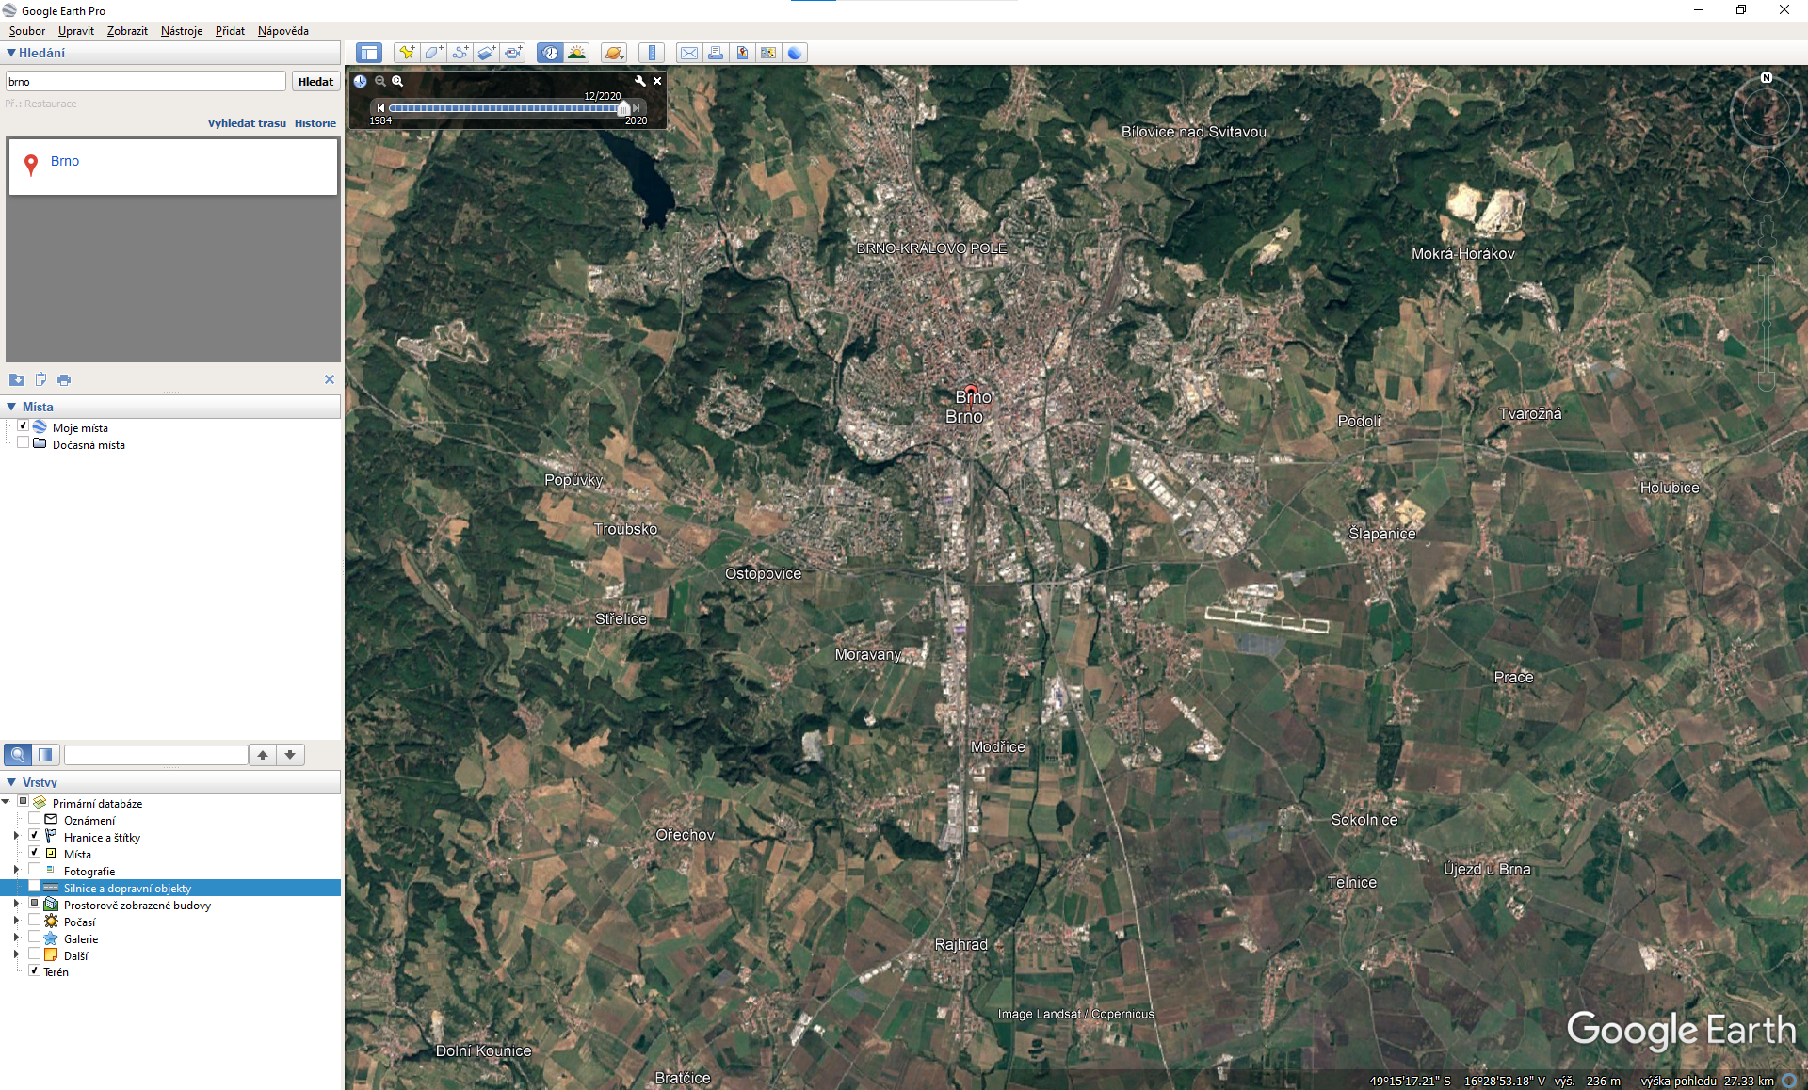
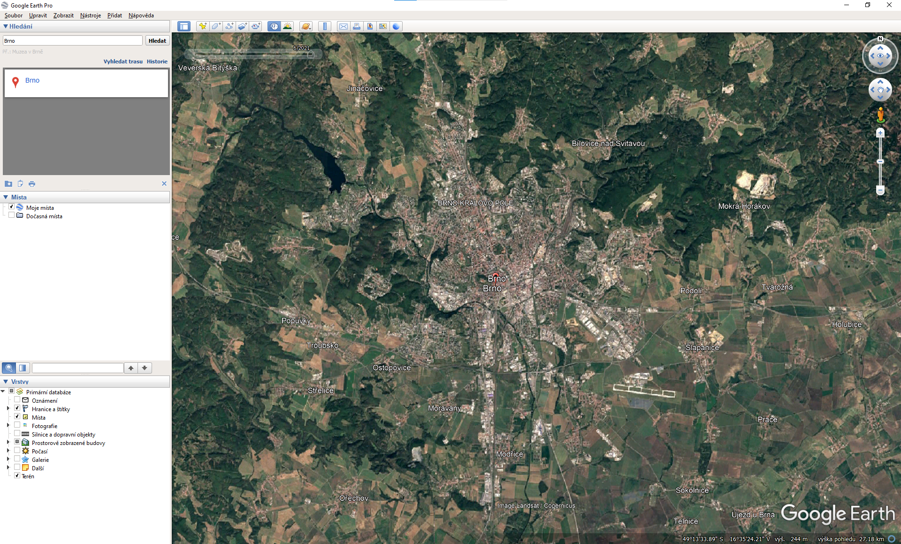

Slide 11
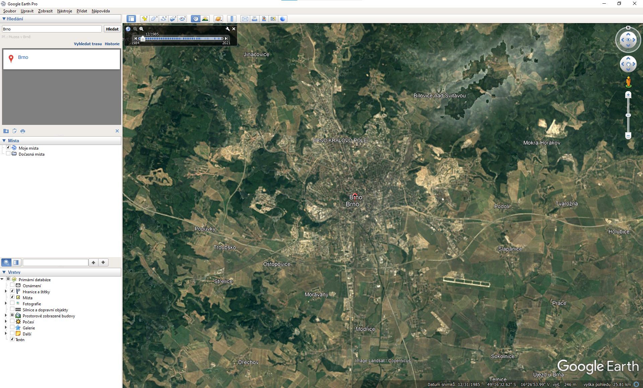

Slide 12
Zadání cvičení
Záhlaví: jméno, učo
Název cvičení: Cvičení 5 – suburbanizace
Zadání cvičení
Vypracování cvičení – stačí print screeny, případné vyznačit místa suburbanizace
Závěr cvičení – komentář alespoň ¾ strany (může být ve vypracování) + využití ve výuce
Použité zdroje (dle citační normy)
Termín odevzdání: 9.12. (včetně)

